Slide 1

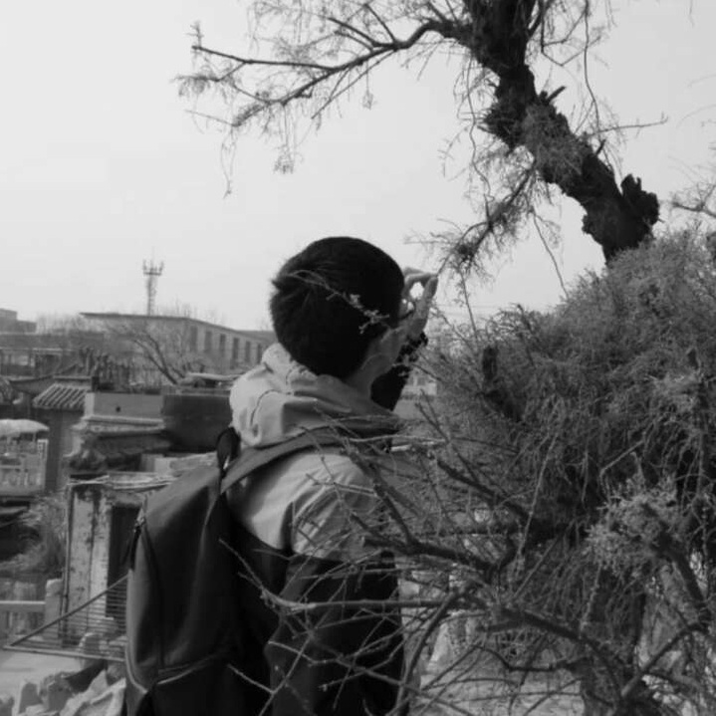

Slide 2
HELLO！
EVERYBODY

Slide 3
为
了
让
你
了
解
我
的

Slide 4
面
一
另

Slide 5
作为
P圈
老司机

Slide 6
我

Slide 7
决

Slide 8
定

Slide 9
定
决
我

Slide 10
一

Slide 11
展

Slide 12
歌

Slide 13
喉

Slide 14
说段儿
评书贯口

Slide 15
评书
贯口

Slide 16
啦
车
发

Slide 17
科科~

